Slide 1
Олимпийский огонь
Ритуал зажжения священного огня происходит от древних греков и был возобновлен в 1912 году. Факел зажигают в Олимпии направленным пучком солнечных лучей, образованных вогнутым зеркалом. Олимпийский огонь символизирует чистоту, попытку совершенствования и борьбу за победу, а также мир и дружбу. Традиция зажигать огонь на стадионах была начата в 1928 году (на зимних Играх – в 1952 году). Эстафета по доставке факела в город-хозяин Игр впервые состоялась в 1936 году. Олимпийский факел доставляется на главный стадион Игр во время церемонии открытия, где с помощью него зажигается огонь в специальной чаше на стадионе. Олимпийский огонь горит до закрытия Олимпиады.

Slide 2
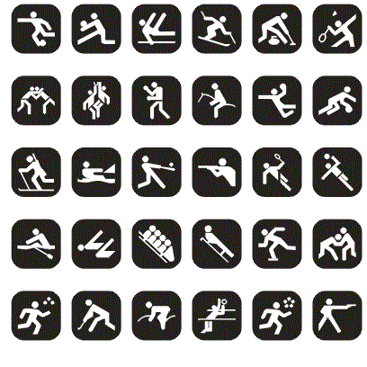
Современные Олимпийские игры
В летние Олимпийские игры могут быть включены только те виды спорта, которые распространены не менее чем в 75 странах на четырех континентах среди мужчин и не менее чем в 40 странах на трех континентах среди женщин. Обязательным условием является соблюдение требований Всемирного антидопингового комитета, образованного в 1999 году.

Slide 3
л
Прыжки на батуте - с 2000 г.
Тяжелая атлетика - с 1896 г.
Гандбол - с 1936 г.
Хоккей на траве - с 1908 г.
Дзюдо - с 1964 г.
Борьба: греко-римская - с 1896 г., вольная - с 1908 г.
Водные виды спорта: плавание - с 1896 г., прыжки в воду - с 1924 г., синхронное плавание - с 1984 г., водное поло - с 1900 г.
Современное пятиборье - с 1912 г.
Софтбол - с 1996 г.
Тэквондо - с 2000 г.
Теннис - с 1896 г.
Настольный теннис - с 1988 г.
Стрельба - с 1896 г.
Стрельба из лука - 1890-1920 гг., с 1972 г.
Триатлон - с 2000 г.
Парусный спорт - с 1900 г.
Волейбол - с 1964 г.
Некоторые виды спорта входили в программы ранних Олимпиад, но затем были исключены. Например, перетягивание каната входило в олимпийскую программу в 1900-1920 гг., гольф - в 1900 и 1904 гг., регби - в 1900, 1908, 1920 и 1924 гг., поло - в 1900, 1908, 1920, 1924 и 1936 гг., лакросс - в 1904 и 1908 гг.
Виды спорта включаются в программу Олимпийских игр не менее чем за семь лет до соответствующих Олимпийских игр, после этого никакие изменения не допускаются. По таким же правилам вводятся новые спортивные дисциплины олимпийских видов спорта.
Легкая атлетика - с 1896 г.
Академическая гребля - с 1886 г.
Бадминтон - с 1992 г.
Бейсбол - с 1992 г.
Баскетбол - с 1936 г.
Бокс - с 1904 г.
Велосипедные гонки на шоссе - с 1896 г.
Гонки на треке - с 1920 г.
Велокросс - с 1996 г.
Гонки на байдарках и каноэ - с 1924 г., водный слалом - с 1972 г.
Конный спорт: выездка - с 1912 г., скачки - с 1900 г., конкур - с 1912 г.
Фехтование - с 1896 г.
Футбол - с 1900 г.
Гимнастика: спортивная - с 1896 г., художественная - с 1984 г.

Slide 4
Олимпийские рекорды, вошедшие книгу рекордов Гиннеса
1896 г. Первым олимпийским чемпионом стал американец Джеймс Конноли, выигравший состязания в тройном прыжке.
1900 г. Самым молодым олимпийским чемпионом стал Марсель Депель, которому еще не исполнилось 10 лет. Он был рулевым на двойке распашной команды Нидерландов.
1912 г. Шведский стрелок Оскар Сван в 64 года завоевал третью золотую медаль. У его сына Альфреда тоже три золотые олимпийские медали. Самая длительная борцовская схватка за всю историю Олимпийских игр между Мартином Клейном (Россия) и Альфредом Асикайненом (Финляндия) продолжалась 11 ч 40 мин.
1952 г. Впервые золотые медали на одной Олимпиаде получили муж и жена, выступающие в разных видах программы, - стайер из Чехословакии Эмиль Затопек и его жена, метательница копья Дана Затопкова.
1956 г. Рекордсменкой Игр стала гимнастка Лариса Латынина, выигравшая 4 золотые медали. На двух последующих Играх она получила еще 5 золотых наград, став обладательницей самого большого числа золотых олимпийских наград. Всего у нее 18 олимпийских медалей, завоеванных в 1956-1964 гг.
1968 г. Румынка Лия Менолиу завоевала "золото" в метании диска. Всего она участвовала в пяти Олимпиадах.
1972 г. Рекорд всех Олимпиад в плавании установил американец Марк Спиц - 7 золотых медалей.

Slide 5
д
В Этом году зимние олимпийские игры проводятся в Сочи.

Slide 6
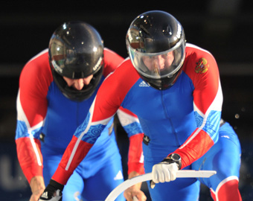
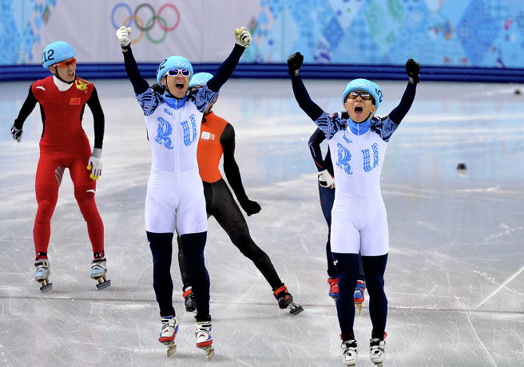
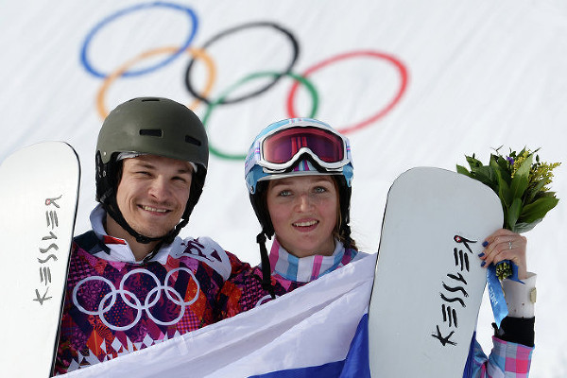
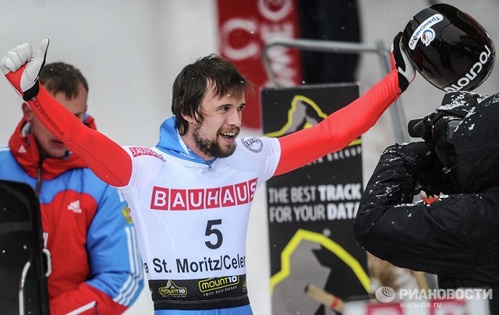
Мы верим в нашу победу!!!

